Slide 1
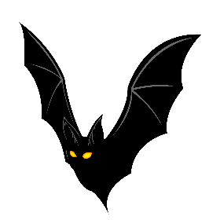
第1课时
第2课时

Slide 2
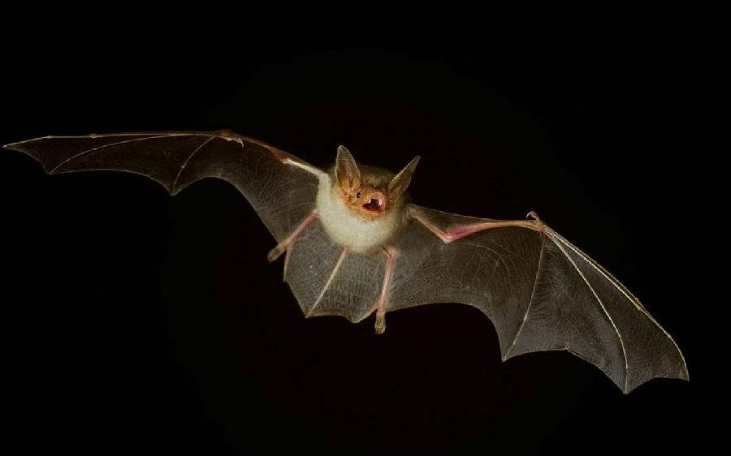
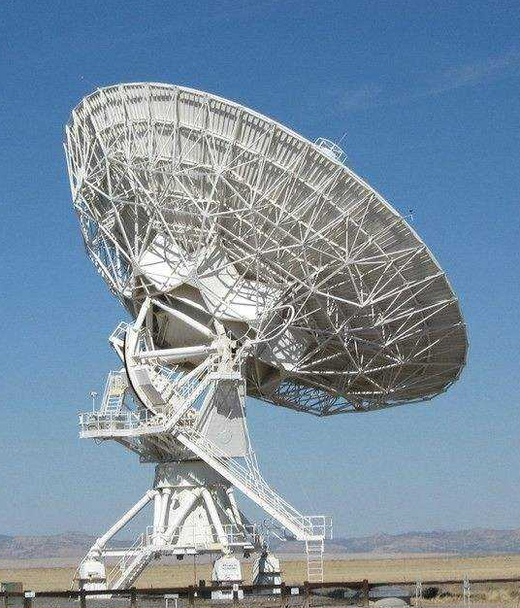
第1课时
检查预习
你认识它们吗？说说你对它们的了解。
蝙蝠
雷达

Slide 3

齐读课题，读了课题，你有什么疑问。
6
夜间飞行的秘密

Slide 4
自由读课文，读准字音，读通句子，思考读课题后所提的问题。
启示 即使 敏锐 驾驶 证明 科学家 系铃铛 横七竖八
jí
ruì
jià shǐ
zhènɡ
kē
jì
dānɡ
hēnɡ
shù

Slide 5
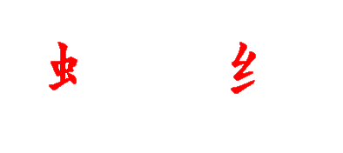
开火车读，你觉得哪个字最难记？有什么识记的好方法吗？
蝇 绳
偏旁不同

Slide 6
这些词语中的“系”你会读吗？
关系 联系 系统 中文系 系绳子 系鞋带 系皮带 系红领巾
xì
xì
xì
xì
jì
jì
jì
jì

Slide 7
读课文后，讨论：蝙蝠和雷达有什么关系？
观察 蝙蝠
发现 研究
发明 雷达

Slide 8
自读提问，整理问题。
默读课文，批注问题。对课文部分内容和全文提出的问题整理分类标注；选出两个认为提得最好的问题，画上“_____”。

Slide 9
讨论问题
这是一份小组问题清单，想一想这三个问题分别是从什么角度提出的。
小组问题清单
无线电波跟超声波是一样的吗？
先在小组里说说自己的发现，再讨论。
课文的题目是“夜间飞行的秘密”，为什么一开始要写飞机？
“蝙蝠探路”的原理还可以用在生活中的什么地方？
……

Slide 10
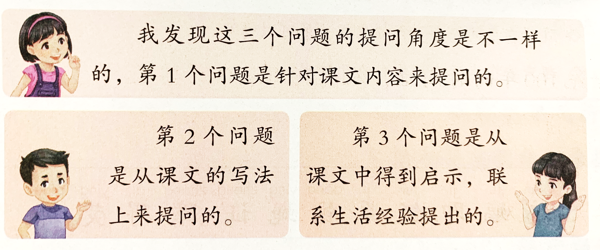
读课后习题中的提示，了解可以从不同角度提出问题。

Slide 11
思考：这四个问题各是从哪个角度提出的？
飞机的夜间飞机和蝙蝠有什么关系呢？
蝙蝠是怎样用嘴和耳朵配合探路的？
飞机在夜间安全飞行仅靠雷达就可以吗？
超声波在生活中还有什么用途呢？

Slide 12
整理问题
每人把自己的问题清单浏览一遍，选出两个已画“_____”的问题。
把问题分类贴到小组问题清单。
对分不清的问题在组内讨论，并做好标记。

Slide 13
小组问题清单
内容
写法
启示
其他

Slide 14
分享小组问题清单。
请2—3个小组展示小组问题清单。
各组检查小组问题分类，并调整。

Slide 15
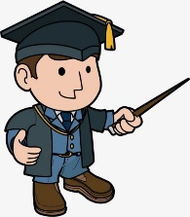
第2课时
微课引导 在读提问
同学们，我是学习小博士，很高兴和大家见面！阅读时针对写法提问，其实就是问问作者：你是怎样写的？你为什么这样写？还记得学过的课文《海底世界》吗？当读到第1自然段时，我就产生了这样的疑问：课文开头为什么要写一个问句呢？读到“海底的动物常常在窃窃私语”这句话时，我在想：为什么要用“窃窃私语”这个词来写海底动物的声音呢？读了整篇课文，我发现作者从五个方面写了海底世界，但为什么有的方面写得具体，有的方面写得简单呢？像我这样去关注文章的用词、句段的安排，就是从写法上提问。其实，从写法上提问，还可以关注句子运用的修辞、文章的课题和结构等其他方面。同学们，你们明白了吗？

Slide 16
自由读课文，边读边思考，尝试从写法的角度批注问题。
小组交流后，添加到小组问题清单。分享问题。
补充小组问题清单。
从得到的启示这一角度提问题。

Slide 17
理解课文
问题①
科学家是怎样解开蝙蝠飞行的秘密的？
找到提出问题的段落朗读。
勾画关键词句，完成表格。

Slide 18
实验方式
实验结果
实验结论
第一次实验
第二次实验
第三次实验

Slide 19
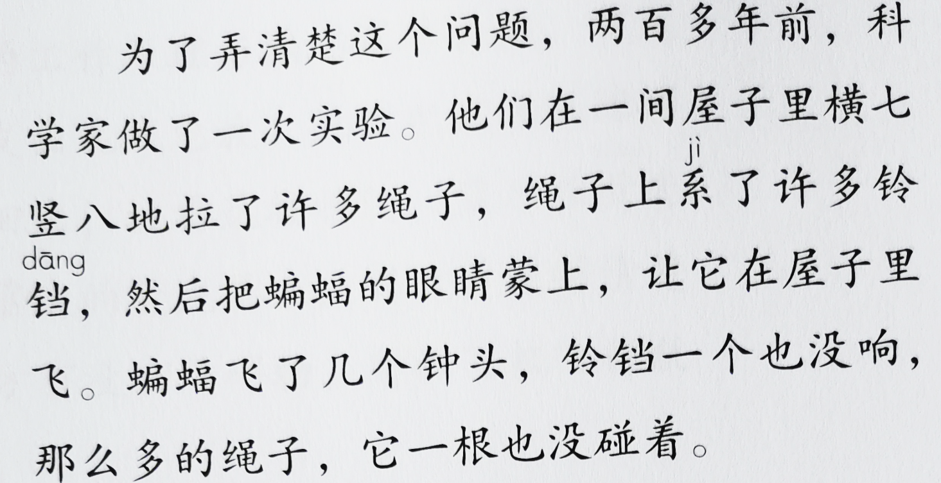
齐读第4自然段，全班交流，完成第一次实验。
你能用一个词来形容读这段话的感受吗？请把感受朗读出来。
尝试用上“无论、即使、也”等关联词夸夸蝙蝠的飞行本领。

Slide 20
自由读第5自然段，完成表格。
实验方式
实验结果
实验结论
拉绳子，系铃铛，蒙上眼睛
铃铛一个没响，绳子一根没碰着
蝙蝠夜里飞行靠的不是眼睛
第一次实验
第二次实验
第三次实验
根据表格，用自己的话讲述第二、三次实验的过程。

Slide 21
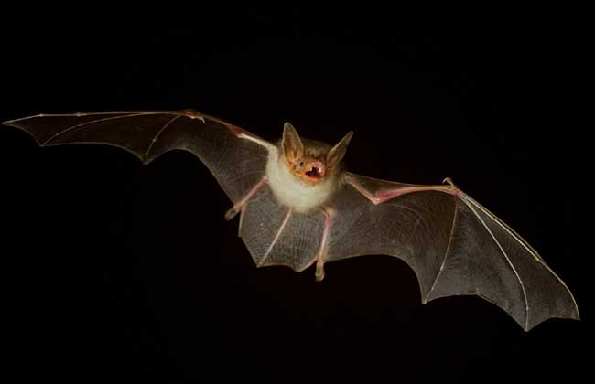
问题②
为什么课文没有具体写后两次实验？

Slide 22
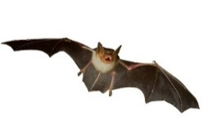
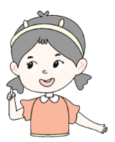
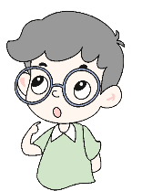

默读第7自然段，思考：蝙蝠夜间飞行的秘密究竟是什么？
发出
嘴
超声波
遇到
蝙蝠
障碍物
耳朵
反射

Slide 23
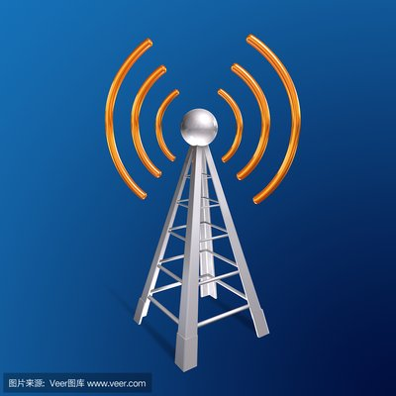
默读第8自然段，思考：雷达又是怎样模仿蝙蝠探路的呢？
想象：雷达与蝙蝠相遇，它们会展开怎样的对话？与同桌说一说。

Slide 24
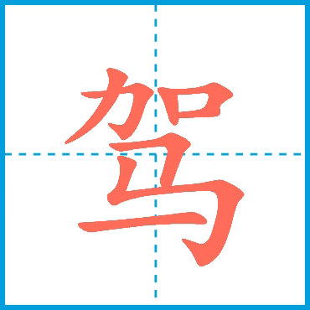
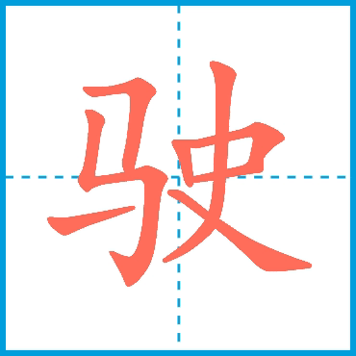
马字旁的不同。

Slide 25
相互讨论：回顾全班问题清单，看看还有哪些问题不明白。
从动植物身上，人类还得到了哪些启示？
查阅资料。

Slide 26
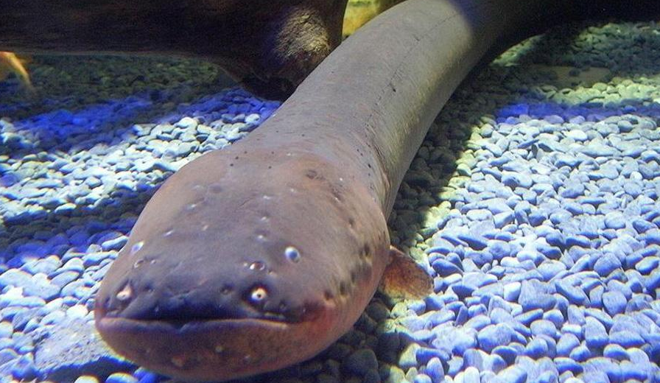
在电鱼体内有一种奇特的发电器官。这些发电器官是由许多叫电板或电盘的半透明的盘形细胞构成的。科学家以此为模型发明了最早的伏特电池。

Slide 27
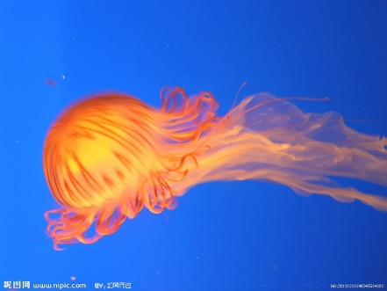
水母在风暴来临之前，就会成群结队地游向大海，预示风暴即将来临。
原来水母的耳朵里长着一个细柄，柄上有个小球，球内有块小小的听石。科学家仿照水母耳朵的结构和功能，设计了水母耳风暴预测仪，相当精确地模拟了水母感受次声波的器官。

Slide 28
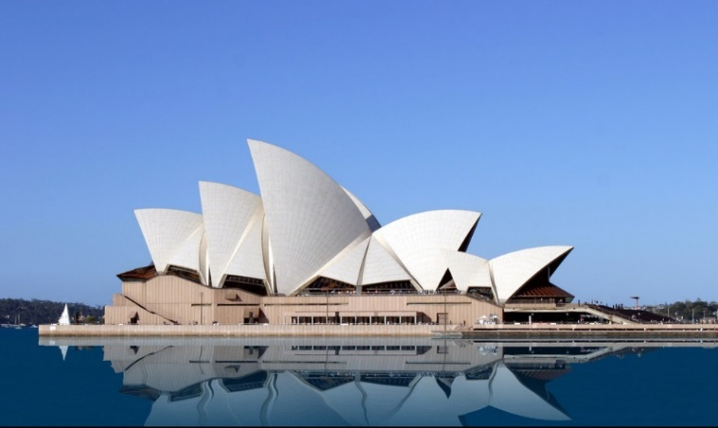
蛋壳呈拱形，跨度大，包括许多力学原理。虽然它只有两毫米的厚度，但使用铁锤敲砸也很难破坏它。
建筑学家模仿它进行了薄壳建筑设计。
这类建筑有许多优点：用料少，跨度大，坚固耐用。

Slide 29
拓展阅读
回顾全文，梳理提问方法。
内容
不同角度提问
写法
得到的启示

Slide 30
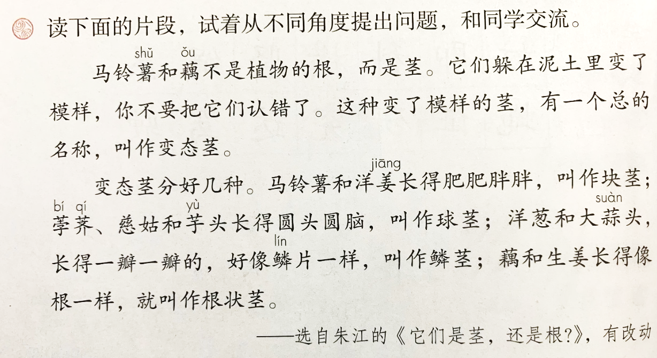
自由读片段，试着从多个角度提出问题，并写下来。

Slide 31
交流问题：小组内说说自己提了哪些问题，这些问题是从哪些角度提出的。交流后发现不足，再次阅读提出问题。

Slide 32
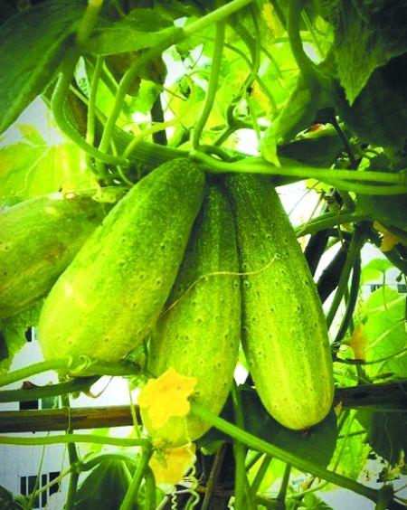
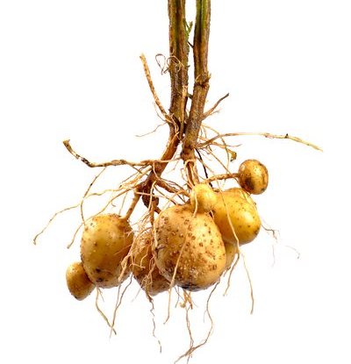
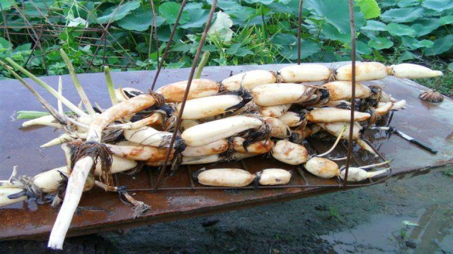
为什么叫“变态茎”？
想一想：生活中常见的茎是怎样的？
比较马铃薯、藕的茎与常见的茎的不同。
黄瓜
马铃薯
藕

Slide 33
作者介绍变态茎种类时，用了什么说明方法？举出的具体例子有什么作用？
举例子
块茎
球茎
变态茎种类
鳞茎
根状茎
举例子，能让读者更好地理解变态茎的部分种类。

Slide 34
布置作业
抄写下列词语。
蚊子 即使 灵巧 科学家 横七八竖 绳子 苍蝇 证明 研究 雷达 显示 驾驶员

Slide 35
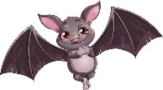
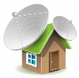
板书设计
夜间飞行的秘密
蝙蝠——嘴、耳朵——超声波
障碍物
雷达——天线、荧光屏——无线电波
从不同角度提问：内容 写法 启示

